Slide 2
Vyhľadávanie vo fotografiách / 1
fotografie tvoria pixely
– neobsahujú jednotky akými sú slová v porovnaní s dokumentmi
používateľ vyhľadáva fotografie (spravidla) pomocou kľúčových slov
– potrebujeme anotácie
tagy vkladajú používateľia
subjektívne, časovo náročné

Slide 3
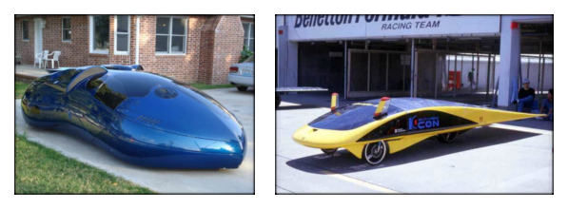
Vyhľadávanie vo fotografiách / 2
Google obrázky
– získavanie anotácií: ALT, bezprostredné okolie, názov súboru,...
dopyt „car“ - prvé dva výsledky

Slide 4
Vyhľadávanie vo fotografiách / 2
súbor: futurecar1.jpg
ALT: futurecar1
okolie: Impress Your Date With A Car Of The Future

Slide 5
Vyhľadávanie vo fotografiách / 2
súbor: Solar_Wing_front_Japanese_electric_powered_car.jpg
ALT: The Solar Wing, Japanese electric racing car
okolie: WHAT IS A SOLAR CAR, A solar car is...

Slide 6
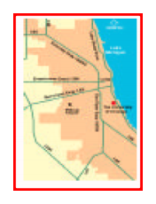
Vyhľadávanie vo fotografiách / 2
Google obrázky
– získavanie anotácií: ALT, bezprostredné okolie, názov súboru,...
dopyt: „car“, rok 2004 = mapa Chicaga
http://maps.uchicago.edu/directions/graphics/car.gif

Slide 7
Automatické anotovanie (AA)
Vo všeobecnosti
– vstup: fotografia bez tagov
– výstup: fotografia s priradenými tagmi, ktoré ju opisujú (konkrétne/všeobecne)
Naša motivácia
– objekty priamo identifikované na fotografiách (pomenované) s ich ohraničeniami (kontúrami)

Slide 8
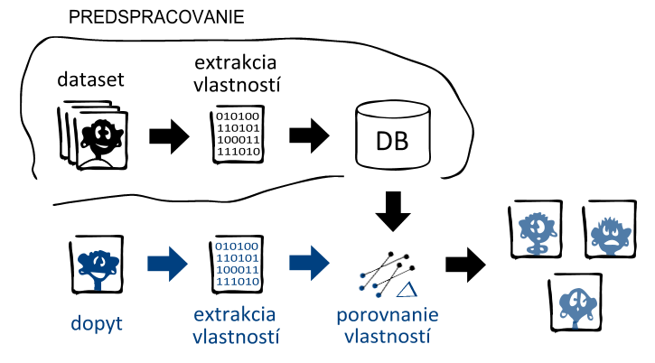
Vyhľadávanie podobných fotografií
Všeobecný model

Slide 9
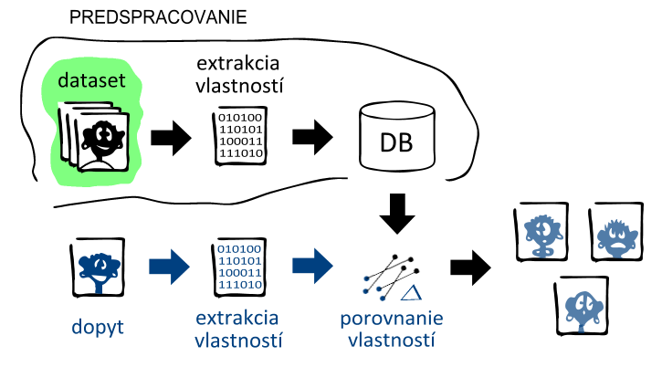
Vyhľadávanie podobných fotografií
Všeobecný model

Slide 10
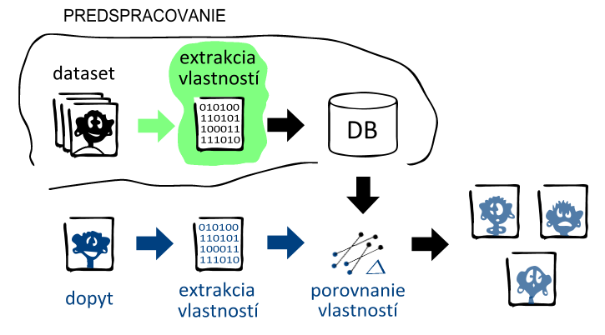
Vyhľadávanie podobných fotografií
Všeobecný model

Slide 11
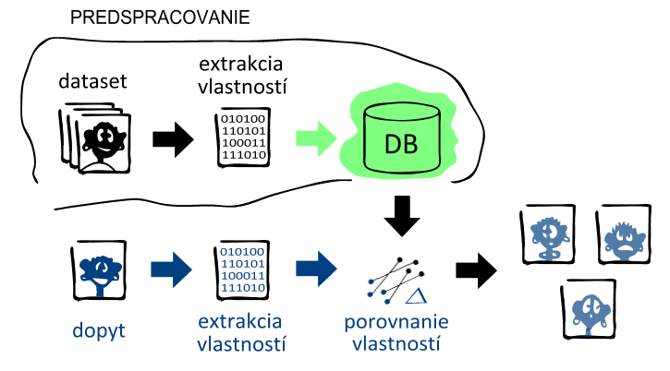
Vyhľadávanie podobných fotografií
Všeobecný model

Slide 12
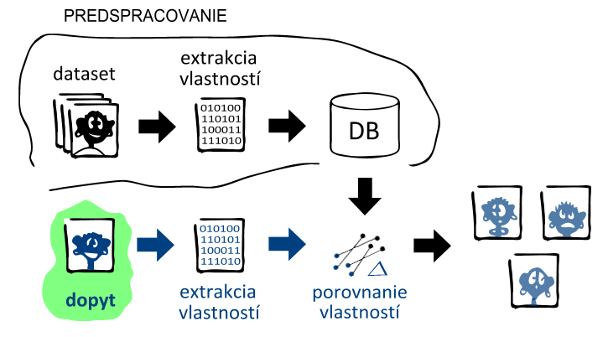
Vyhľadávanie podobných fotografií
Všeobecný model

Slide 13
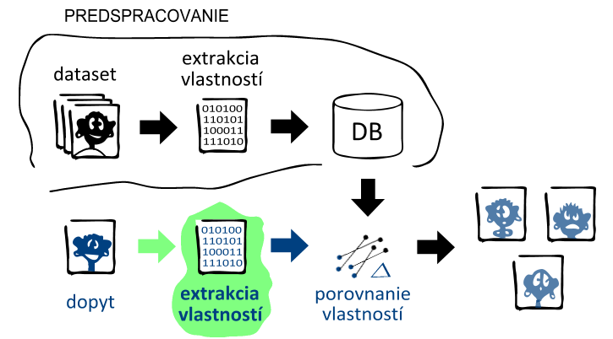
Vyhľadávanie podobných fotografií
Všeobecný model

Slide 14
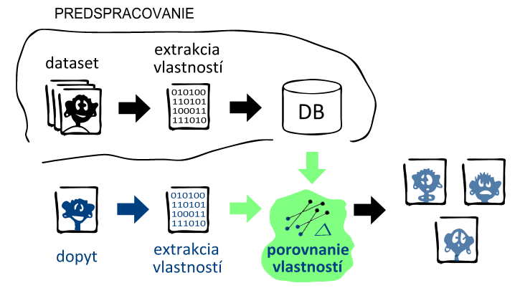
Vyhľadávanie podobných fotografií
Všeobecný model
Notes:
Porovnanie deskriptorov, threshold

Slide 15
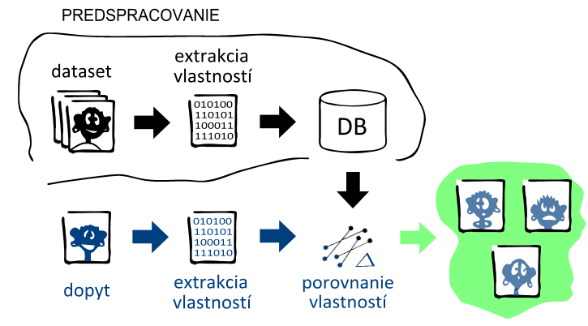
Vyhľadávanie podobných fotografií
Všeobecný model
Notes:
Najdene duplicity, ro

Slide 16
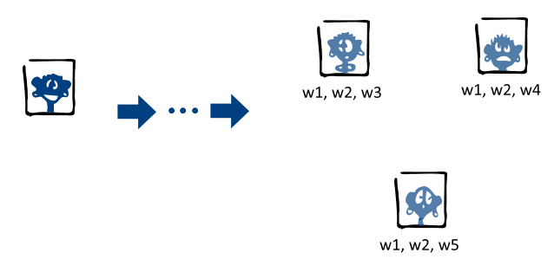
Priradenie tagov
Všeobecný model

Slide 17
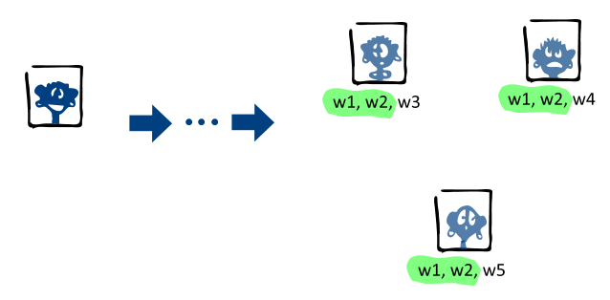
Priradenie tagov
Všeobecný model

Slide 18
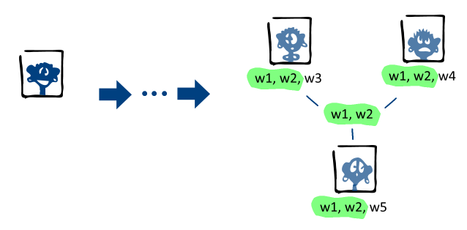
Priradenie tagov
Všeobecný model

Slide 19
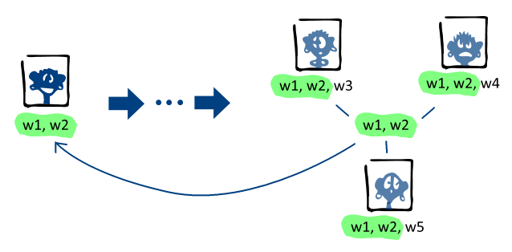
Priradenie tagov
Všeobecný model

Slide 20
Extrakcia vlastností - SIFT
Globálne vs lokálne vlastnosti
Náš model
SIFT (Scale Invariant Feature Transform)
detetektor + deskriptor lokálnych vlastností
lokálna vlastnosť v analógii s dokumentom = slovo (visual word)
invariantné voči zmene veľkosti, orientácii, uhlu pohľadu, grayscale
128 rozmerný vektor + x, y, veľkosť, orientácia

Slide 21
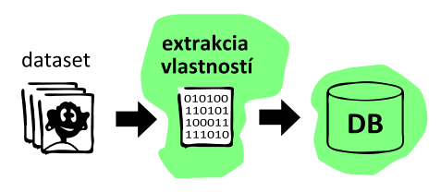
Náš model AA – spracovanie datasetu
Kľúčové:
extrakcia vlastností,
prístup k uloženým deskriptorom

Slide 22
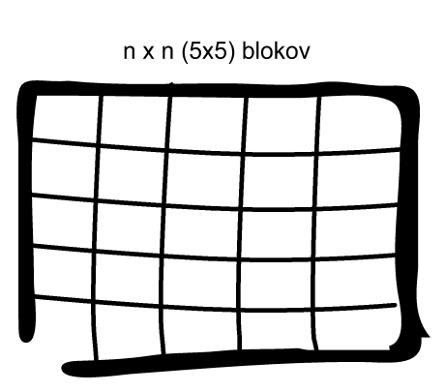
Spracovanie datasetu /2
Fotografiu rozdelíme na fixný počet blokov

Slide 23
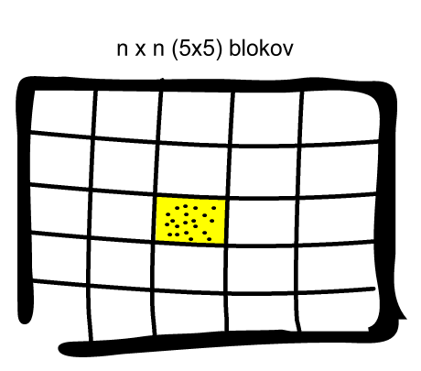
Spracovanie datasetu /3
Pre každý blok vypočítame fixný počet LV

Slide 24
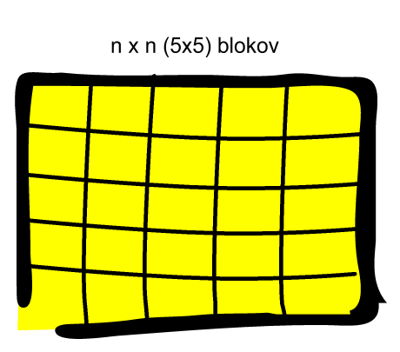
Spracovanie datasetu /4
Vypočítame ďalšie unikátne LV z celej fotografie

Slide 25
Uloženie lokálnych vlastností - LSH
LSH - Locality Sensitive Hashing
L: počet hešovacích funkcií
g(v) = (h₁(v), … h_{k}(v))
h_{a,b}(v) = (a.v + b) / w, R^{d} -> N
kde a – gaussovo rozdelenie pravd.
b – rand(0, w), w – 4.0
v – lokálna vlastnosť

Slide 26
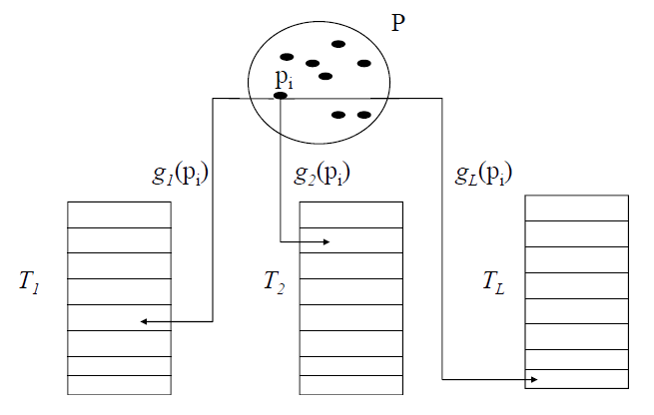
Uloženie lokálnych vlastností – LSH/2

Slide 27
Vyhodnotenie dopytu
máme spracovaný dataset (extrahované LV)
fotografiu dopytu spracujeme analogicky
vyhodnotenie bloku:
postupne vyhodnotíme každú LV (slovo) v prvom bloku (odstavci)

Slide 28
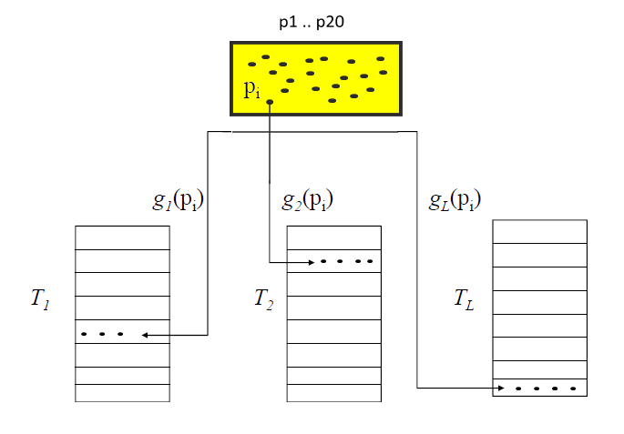
Vyhodnotenie dopytu/2

Slide 29
Vyhodnotenie dopytu/3
zostavenie tabuľky VC (vektorová kvantizácia)
usporiadanie kandidátov na základe (p1,…p20,pv1,..pv500)
LV p1...p20 musia byť v jednom bloku
 | p1 | … | p20 | pv1 | … | … | … | … | Pv500
Img1 | 1 | … | 0 | 1 | … | … | … | … | 1
Img2 | 1 | … | 1 | 0 | … | … | … | … | 0
Img3 | 1 | … | 0 | 1 | … | … | … | … | 0

Slide 30
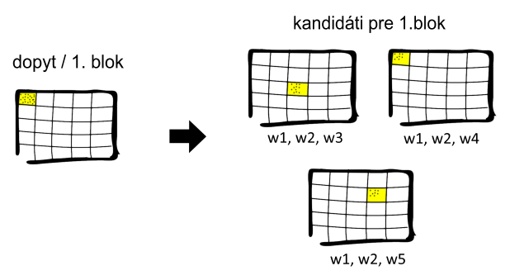
Vyhodnotenie dopytu/4
zostavenie kandidátov v podobe tagov pre priradenie k bloku dopytu

Slide 31
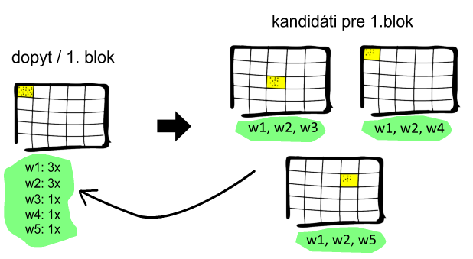
Vyhodnotenie dopytu/5
zostavenie kandidátov v podobe tagov pre priradenie k bloku dopytu

Slide 32
Vyhodnotenie dopytu/5
zostavenie kandidátov v podobe tagov pre priradenie k bloku dopytu

Slide 33
Experimentovanie
rozšírenie o globálne vlastnosti
– pri spracovaní bloku vniesť do lokálnych vlastností informáciu o „obsahu“ samotného bloku
– analógia s dokumentom: odstavec, kľúčové slovo, okolie tohto slova)
geometrická konzistencia lokálnych vlastnsotí v rámci bloku
RANSAC (RANdom Sample Consensus)
analógia s dokumentom: poradie kľúčových slov

